Slide 1




ĐẠO ĐỨC

Slide 2



LUYỆN
TẬP

Slide 3

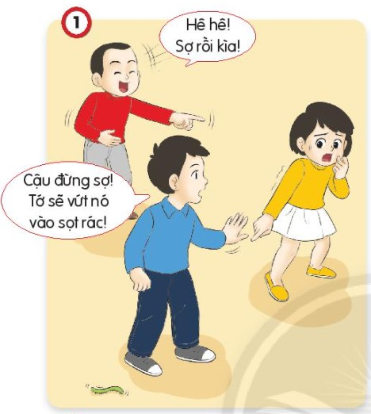
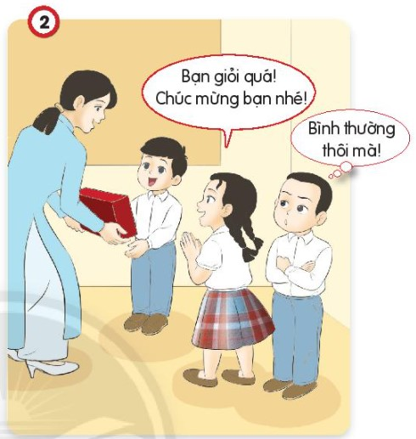

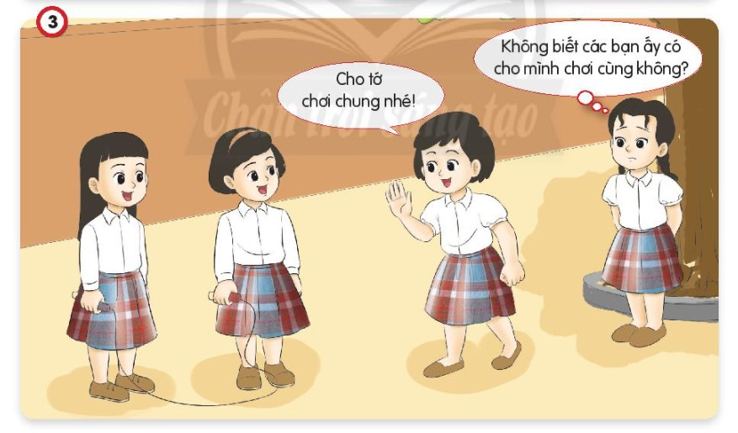


Các bạn trong tranh đang có
cảm xúc gì?
GỢI Ý
1
2
Bức tranh vẽ gì?
Em hãy gọi tên cảm xúc được thể hiện trong tranh
3

Slide 4
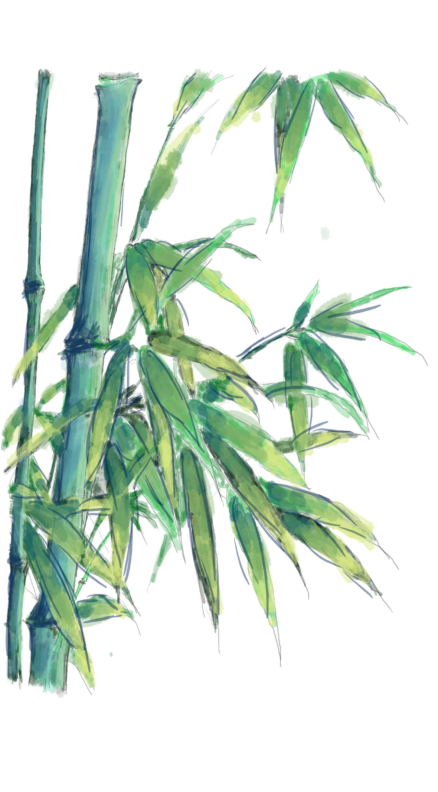
Na sợ hãi
khi thấy con sâu
Tin bình tĩnh
động viên Na
Bin thích thú
vì trêu đùa na

Slide 5
Tin vui mừng
khi nhận được phần thưởng từ cô
Cốm vui vẻ
chúc mừng Tin
Bin hậm hực
vì Tin nhận được quà

Slide 6
Na vui vẻ, thân thiện
xin tham gia cùng
các bạn
Cốm lo lắng, băn khoăn không biết
các bạn có cho mình chơi cùng không.

Slide 7
Nhận xét về
ảnh hưởng của những cảm xúc đó với người
xung quanh
1
2
3

Slide 8
CHIA SẺ TRƯỚC LỚP
Tin bình tĩnh
động viên Na
Bin thích thú
vì trêu đùa na
Giúp Na đỡ sợ và bình tĩnh hơn
Na có thể buồn, sợ hãi hơn.

Slide 9
CHIA SẺ TRƯỚC LỚP
Cốm vui vẻ
chúc mừng Tin
Bin hậm hực
vì Tin nhận được quà
Tin sẽ cảm thấy hạnh phúc hơn
Tin sẽ rất buồn

Slide 10
CHIA SẺ TRƯỚC LỚP
Na vui vẻ,
thân thiện
Cốm lo lắng, băn khoăn
Các bạn sẽ thân thiện mời Na cùng chơi
Các bạn không biết Cốm có muốn chơi không.

Slide 11
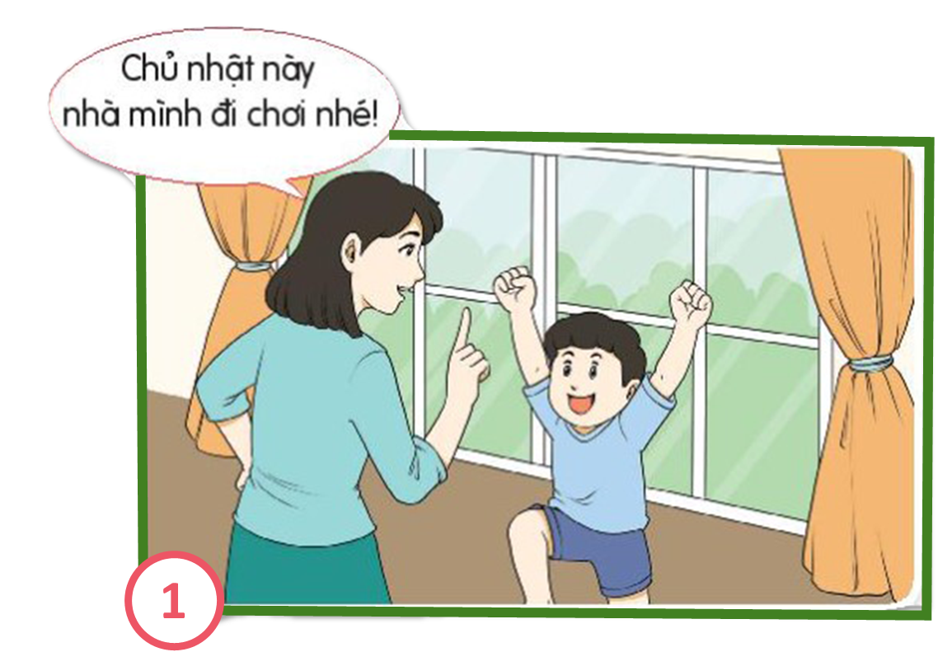
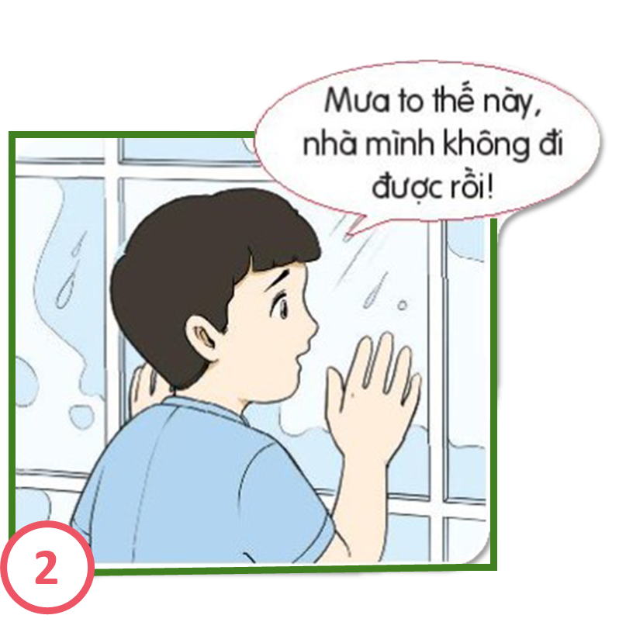
Sắm vai thể hiện cảm xúc trong tình huống sau:
Ngày chủ nhật

Slide 12
Tạm biệt
và hẹn gặp lại!

